Slide 1
Impacto de las Comunicaciones en la Educación
Ramon Muñiz
Director, Business Development Wholesale
Liberty Networks
LIBERTYNETWORKS.COM

Slide 2
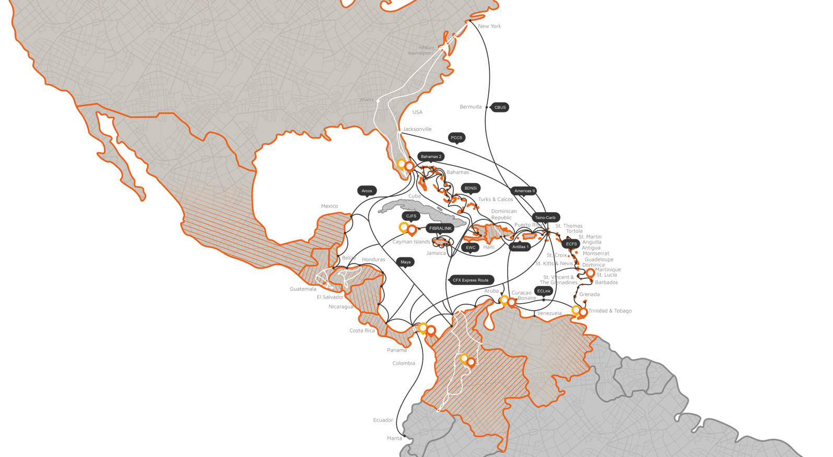
Somos la puerta de entrada a las Américas y estamos comprometidos a ampliar nuestra red e impulsar el crecimiento económico en la región.
Listos para responder a
la necesidad cada vez mayor de conectividad digital con la mejor redes.

Slide 3
Nuestra mision…
convertirnos en la plataforma tecnológica de infraestructura preferida que atienda las necesidades de las empresas más innovadoras del Mundo, América Latina y el Caribe.
© 2023 Liberty Networks, Inc. All Rights Reserved.

Slide 4
$250m+
Inversion en los proximos 5 años
Fortalezciendo nuestra red. Invirtiendo en entregas JIT.
Elevando nuestras soluciones de nube, centro de datos y ciberseguridad
ANTICIPAR
PERMITIENDO RESPONDER A LAS DEMANDAS DEL MERCADO
INOVAR
INVERTIR
Explosive data growth
Real-time applications
New AI/ML
use cases
Extended reach

Slide 5
AI
Corporativos
Video Juegos
Social Media
Cloud
Live Streaming
BIG DATA
METAVERSE

Slide 6
Educacion

Slide 7
2020
La pandemia ha tenido impactos devastadores en el aprendizaje a nivel global y todavía experimentamos el impacto de la misma.

Slide 9
WE ARE
Desarrollando el futuro, juntos!
Notes:
[Video Starts (once the first phase room is clear)]

Slide 10
¡Gracias!
LIBERTYNETWORKS.COM

